Slide 1
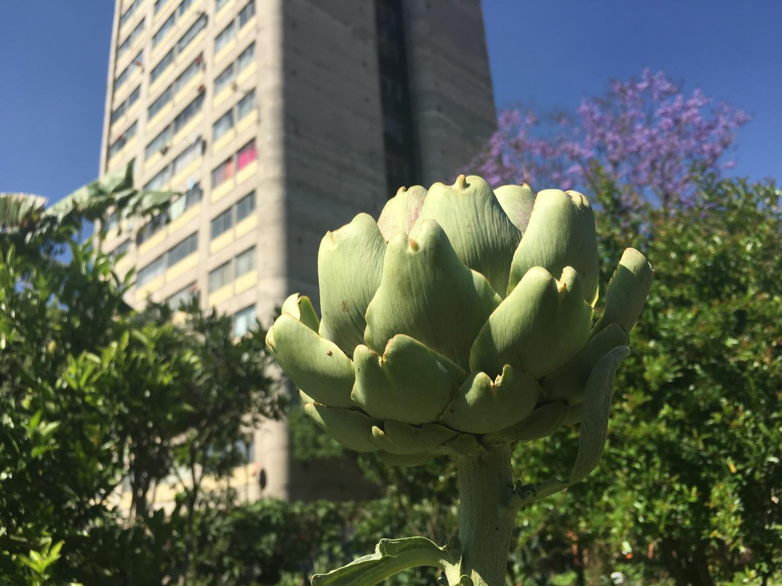
Agricultura Urbana
Estrategia para la Resiliencia de la Comunidades Urbanas
Notes:
Hoy estamos aquí para hablar sobre resiliencia y desastres naturales . En nuestra organización creemos que la agricultura urbana es una herramienta que genera resiliencia y puede ayudar a mitigar el cambio climático.

Slide 2
821 millones de personas subalimentadas en el mundo
1/3 de los alimentos que se producen en el mundo se desperdician
Fuente: FAO 2017
Notes:
Situación actual que aunque no es un desastre es una situación desastrosa, por tercer año consecutivo, se ha producido un aumento del hambre en el mundo. 1 de cada 9 personas, el 30% de la poblacion sufre una carencia de nutrientes 2mil millones ,casi 7 millones de personas mueren por enfermedades derivadas por la falta de consumo de verduras y frutas

Slide 3
Notes:
Enfasis cambio climatico ,

Slide 4
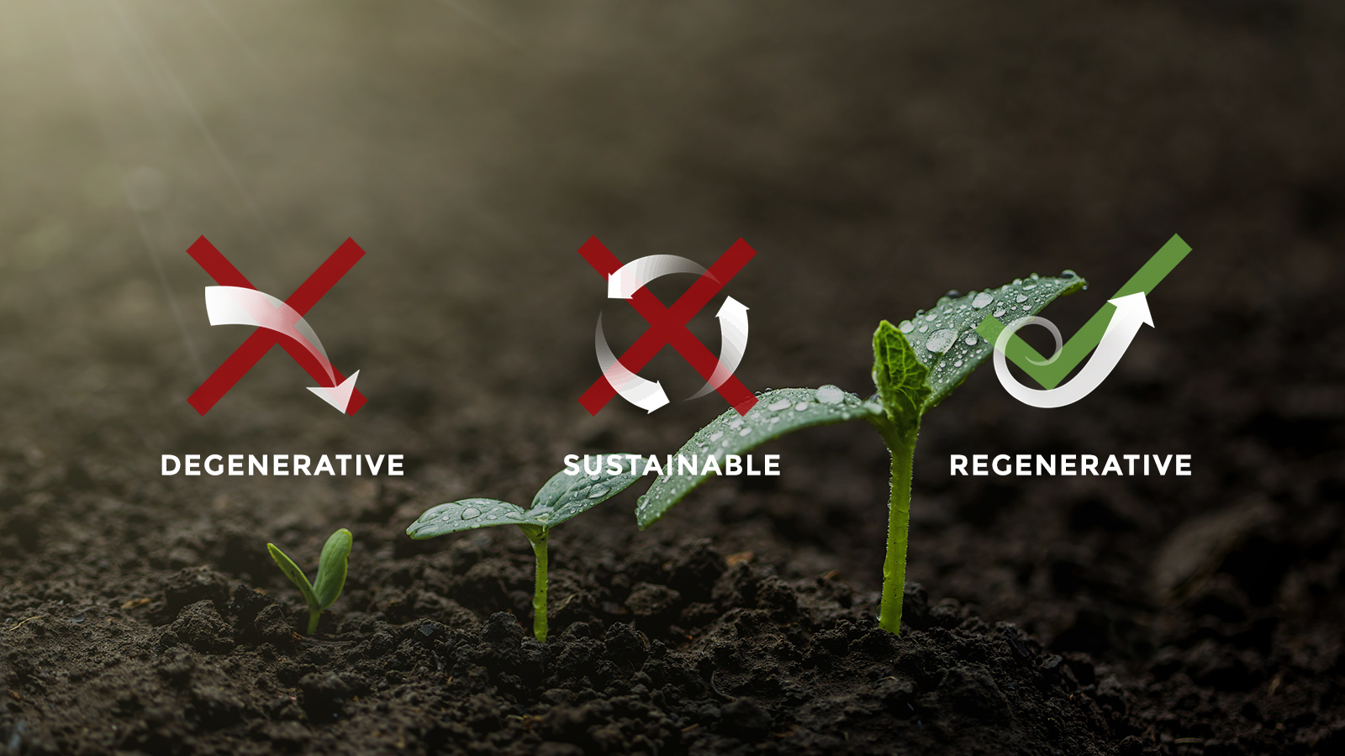
“Of all the underlying forces working toward emancipation of the city dweller, the most important is the gradual reawakening of the primitive instincts of the AGRARIAN” Frank Lloyd Wright
Notes:
Es el momento de cambiar la perspectiva, PREVENIR

Slide 5
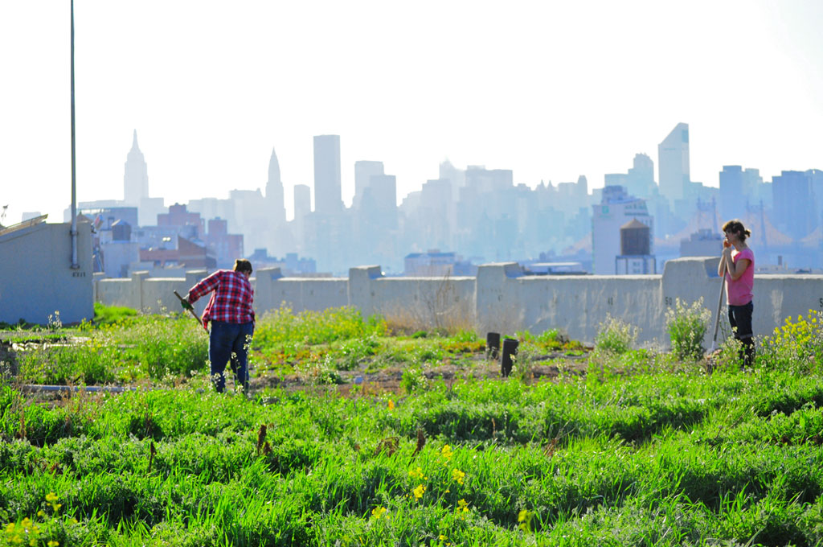
“De todas las fuerzas que se mueven hacia la emancipación del habitante urbano la mas importante es el gradual despertar del instinto primitivo del AGRARIO” Frank Lloyd Wright
Notes:
Volver a conectar es instintivo , natural y se esta dando poco a poco en los huertos urbanos alrededor del mundo Regenerar nuestra relación con los alimentos y el suelo que nos alimenta

Slide 6
PRODUCCIÓN GLOBAL DE ALIMENTOS :
800 millones de personas siembran en las ciudades
20% alimentos mundiales es cultivado en zonas urbanas
Urbanismo Agrario:
Estrategia regenerativa, de salud y
transformación de comunidades urbanas,
donde las personas se acercan, involucran y comprometen con los procesos de producción de alimentos locales
Notes:
Y esta sucediendo, el urbanosmo agrario para mi es este movimiento de recuperacion del los espacios urbanos, buscando maneras
de significar su importancia y reivindicar su valor, incorporándolos a la planificación y con una vocacion de producciòn de alimentos

Slide 7
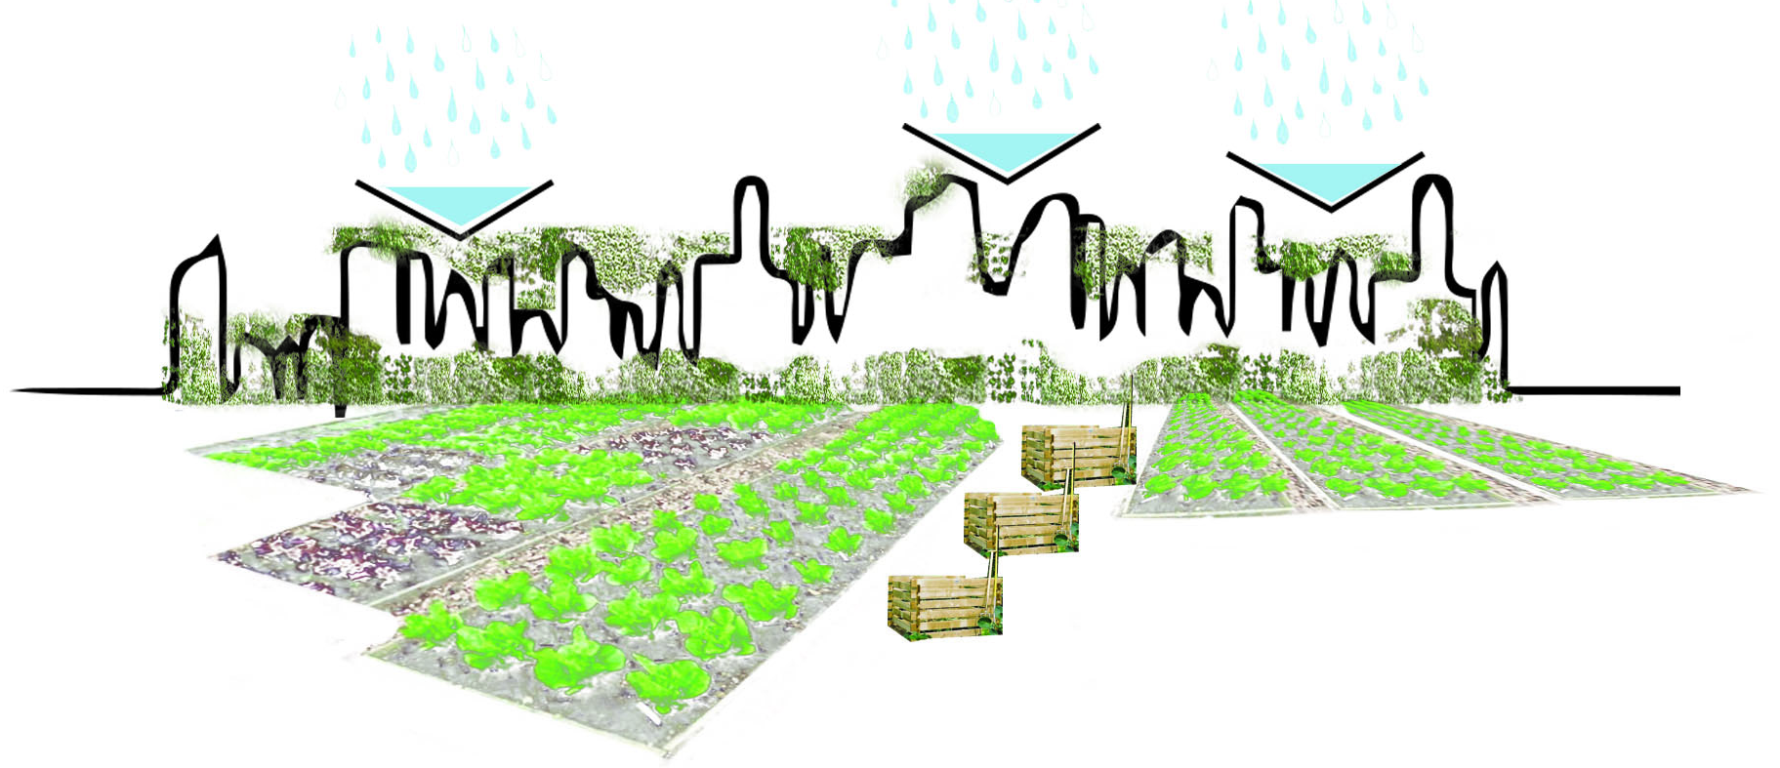
Participación Social
Integración comunitaria
Disminuye la violencia
Educación alimentaria
Conciencia
Empoderamiento
Apropiación de Espacio
Areas verdes de calidad .
Creando microclimas
Integración económica
Combate pobreza
Economía local y Familiar
Vínculos sociales
Educación
Planeación Urbana
Desarrollo Económico
Medio Ambiente
Seguridad Alimentaria
Salud Integral
Actividad Recreativa
Biodiversidad,
Cierre de ciclos,
Resiliencia
Acceso a alimentos
Sanos
Para TODOS
Salud física,
mental y espiritual
Contacto con la naturaleza,
Espacios de relajación
Y convivencia
Notes:
A lo largo del camino recorrido hemos visto y comprobado los siguientes puntos, principalmente enfocandonos en los verdes y tratando de incidir en
empodera a las personas y sociedades para que adopten voluntariamente hábitos alimentarios y estilos de vida saludables, respetuosos con sus costumbres alimentarias locales y con el medio ambiente

Slide 8
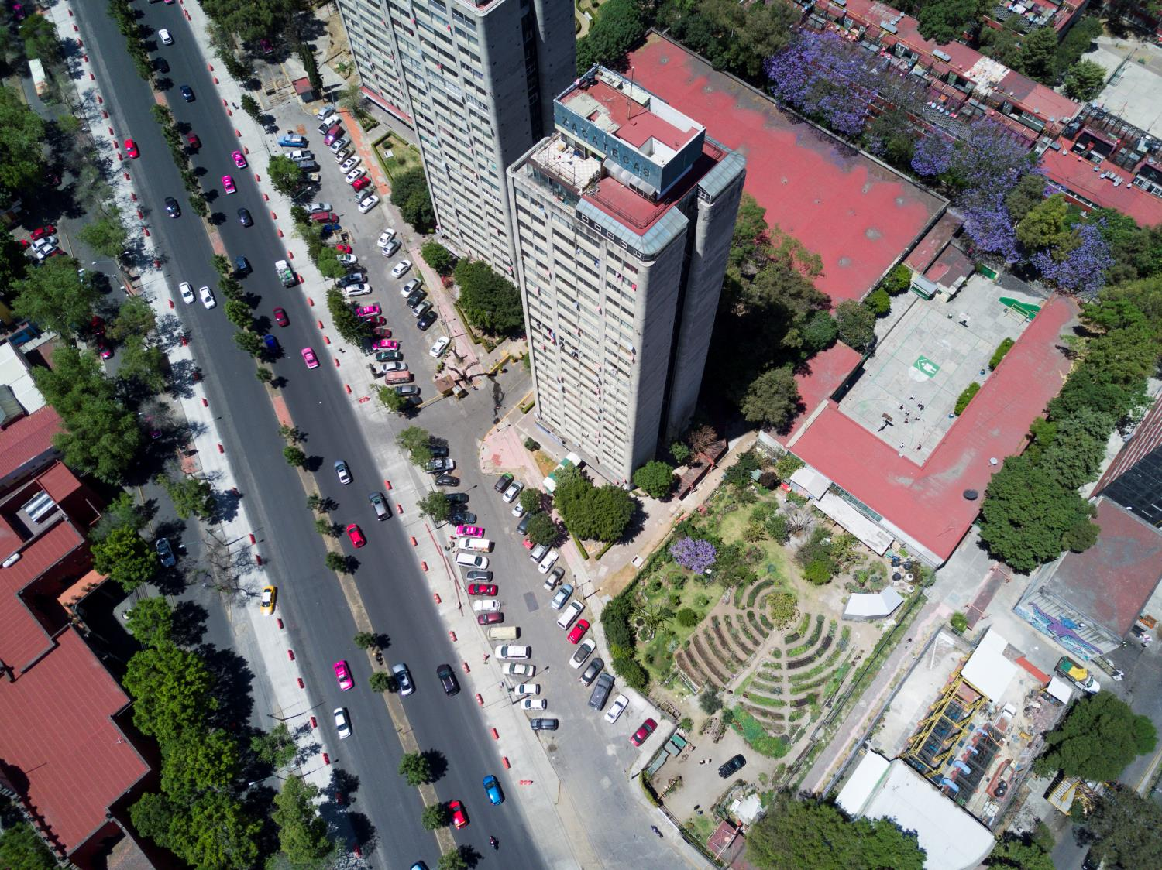
Notes:
Centros de agricultura urbana, ejemplos de colaboración entre gobierno, organizaciones, instituciones, empresas y la sociedad civil

Slide 9
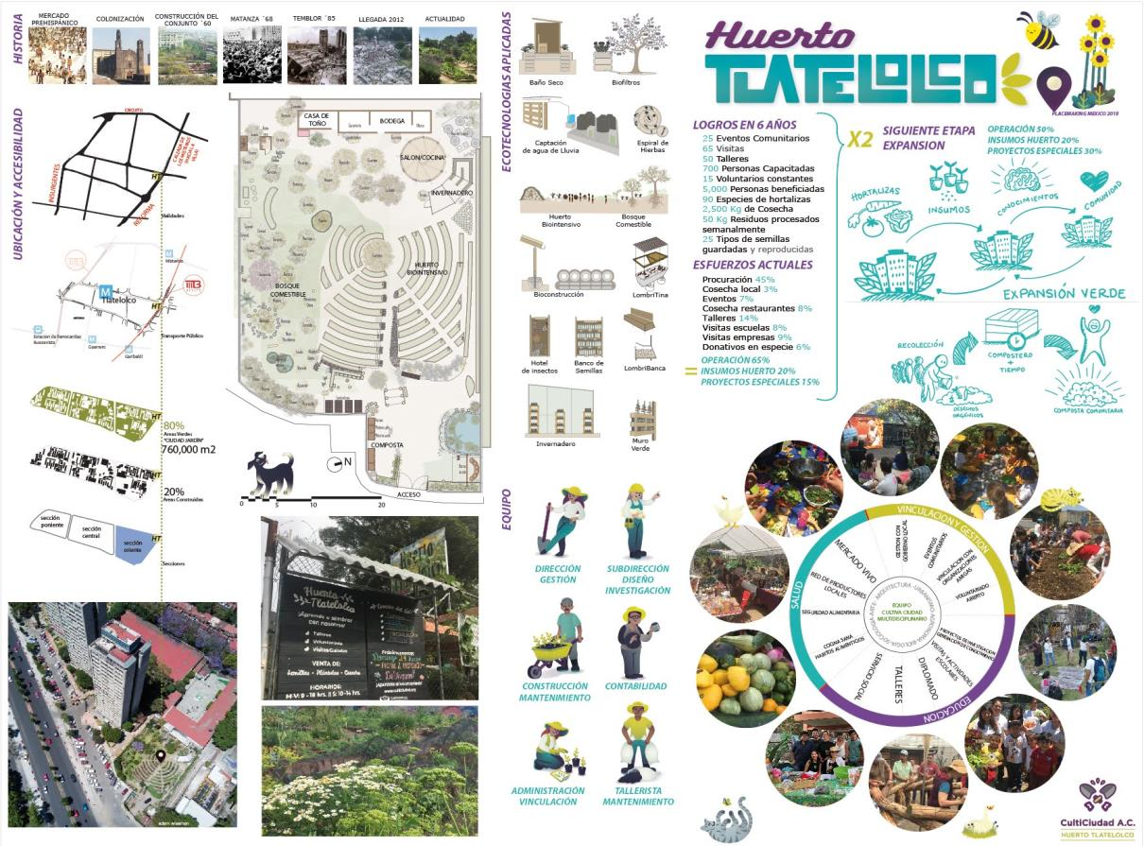

Slide 10
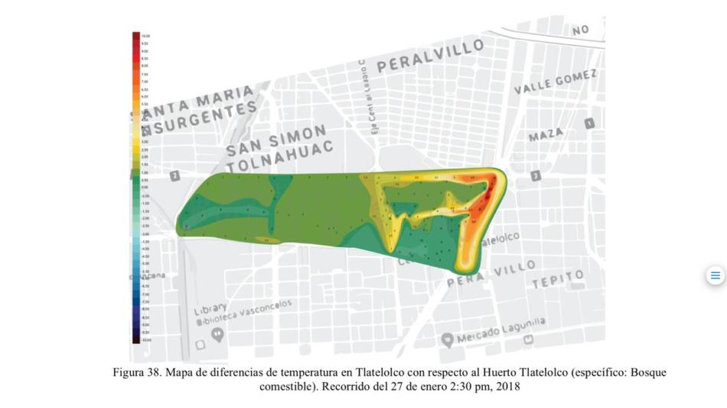
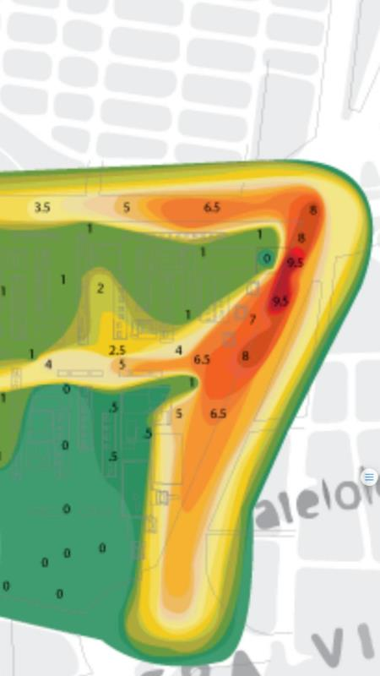
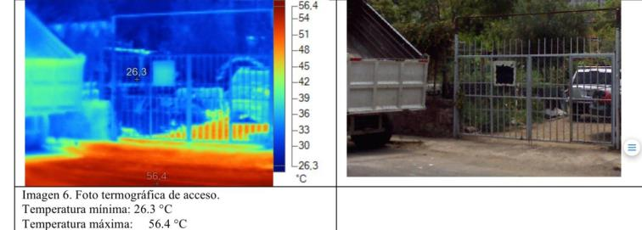
(Imágenes de la tesina “Huerto Tlatelolco, espacio de regeneración social y ambiental”- Mtra Arq Karina Schwartzman)
Notes:
Primera imagen

Slide 11
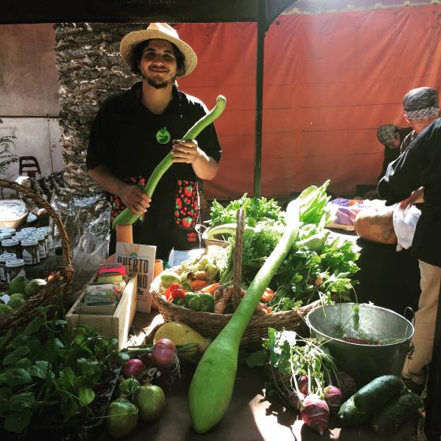
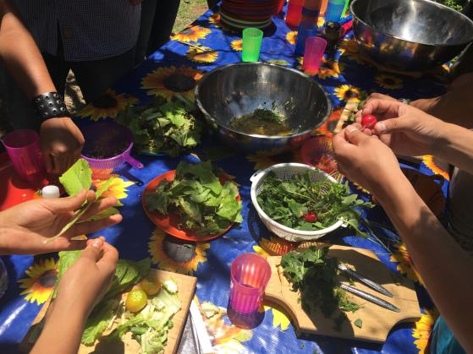
1
ALIMENTACIÓN SALUDABLE
Áreas de Interés:
-Acceso a productos frescos
- Hábitos alimentarios
-Problemas de salud
-Suelo fértil
Estrategias:
-Producir alimentos orgánicos
-Acceso a hortaliza y frutos frescos
-Economia local
-Educación alimentaria
- Consumo responsable
- Red de productores locales
Notes:
Nuestros puntos de incidencia

Slide 12
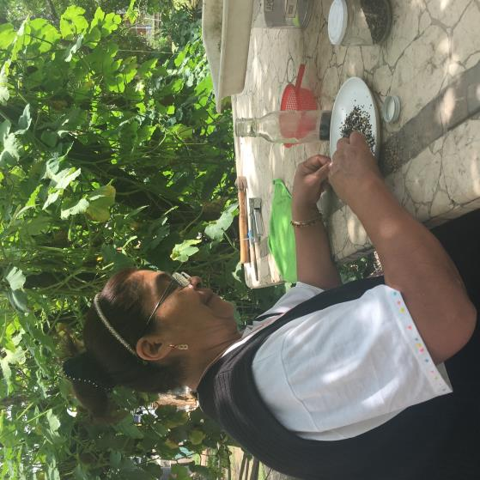
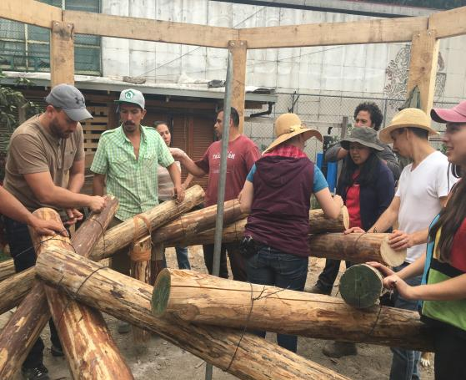
2
COHESIÓN
SOCIAL
Áreas de interés:
-Inseguridad
-Desempleo
-Desintegración de la comunidad
Estrategias:
-Integración Comunitaria Intergeneracional
-Desarrollando habilidades
- Cultura de voluntariado y de servicio social.

Slide 13
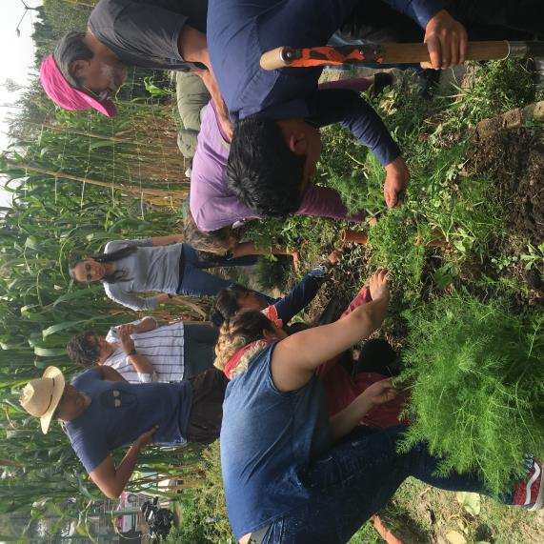
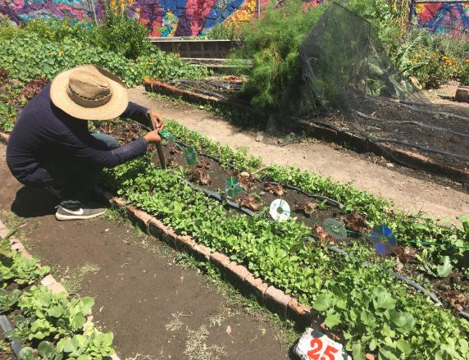
3
CAMPO A LA CIUDAD
Áreas de interés:
- Falta de espacio público de calidad
-Desconexión de la naturaleza
-Valor al trabajo del campesino
Estrategias:
-Transformación y regeneración de espacios públicos y áreas verdes.
-Apropiación de espacios por la comunidad
- Resiliencia ambiental
Notes:
la
salud humana no puede separarse de la salud de los ecosistemas1. 1 Gómez Cruz, M. A., et al. Coordinadores. (2006) “Agricultura Orgánica de México”. Universidad Autónoma de
Chapingo.

Slide 14
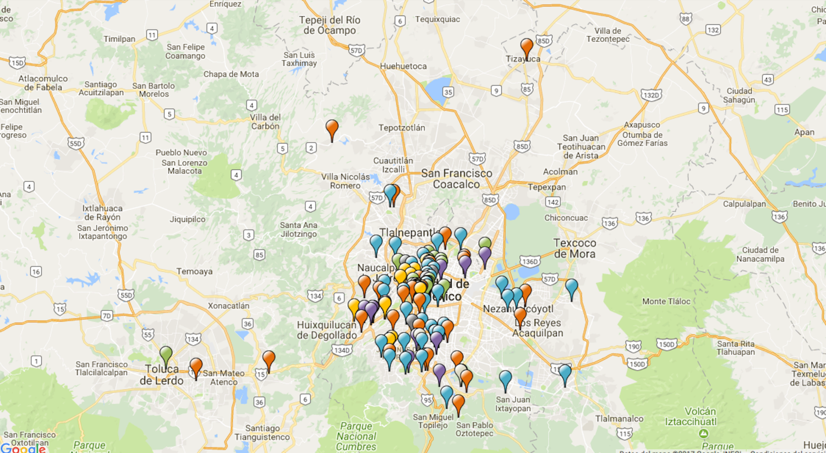
Mapa HuertosMX
2016-2018

Slide 15
